Slide 1
Ámbito
Interacción y Comprensión del Entorno

Slide 2
OBJETIVO
Conocer en profundidad, de que se trata el núcleo de Exploración del Entorno Natural y cómo se trabaja en la primera infancia, según las BCEP.

Slide 3
Núcleo
Exploración del Entorno Natural
A través de Exploración del Entorno Natural, se espera potenciar en las niñas y los niños, que comprendan y cuiden su entorno natural, potenciando su curiosidad y capacidad de asombro.
De esta manera, amplían sus recursos personales favoreciendo el desarrollo de personas activas, que exploran, descubren, aprecian, respetan y se involucran afectivamente con el contexto natural en el que habitan, desarrollando el pensamiento científico.

Slide 4
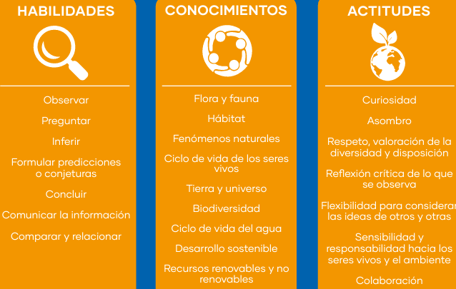
A modo de ejemplo, se detallan algunas habilidades, conocimientos y actitudes asociados a este núcleo:

Slide 5
EJEMPLO DE EXPERIENCIAS EDUCATIVAS
https://www.youtube.com/watch?v=cK6Ubx-Edl8&list=PLKlJ7fBL493DpN7VoWqIHvhofWqU19NTo&index=2

Slide 6
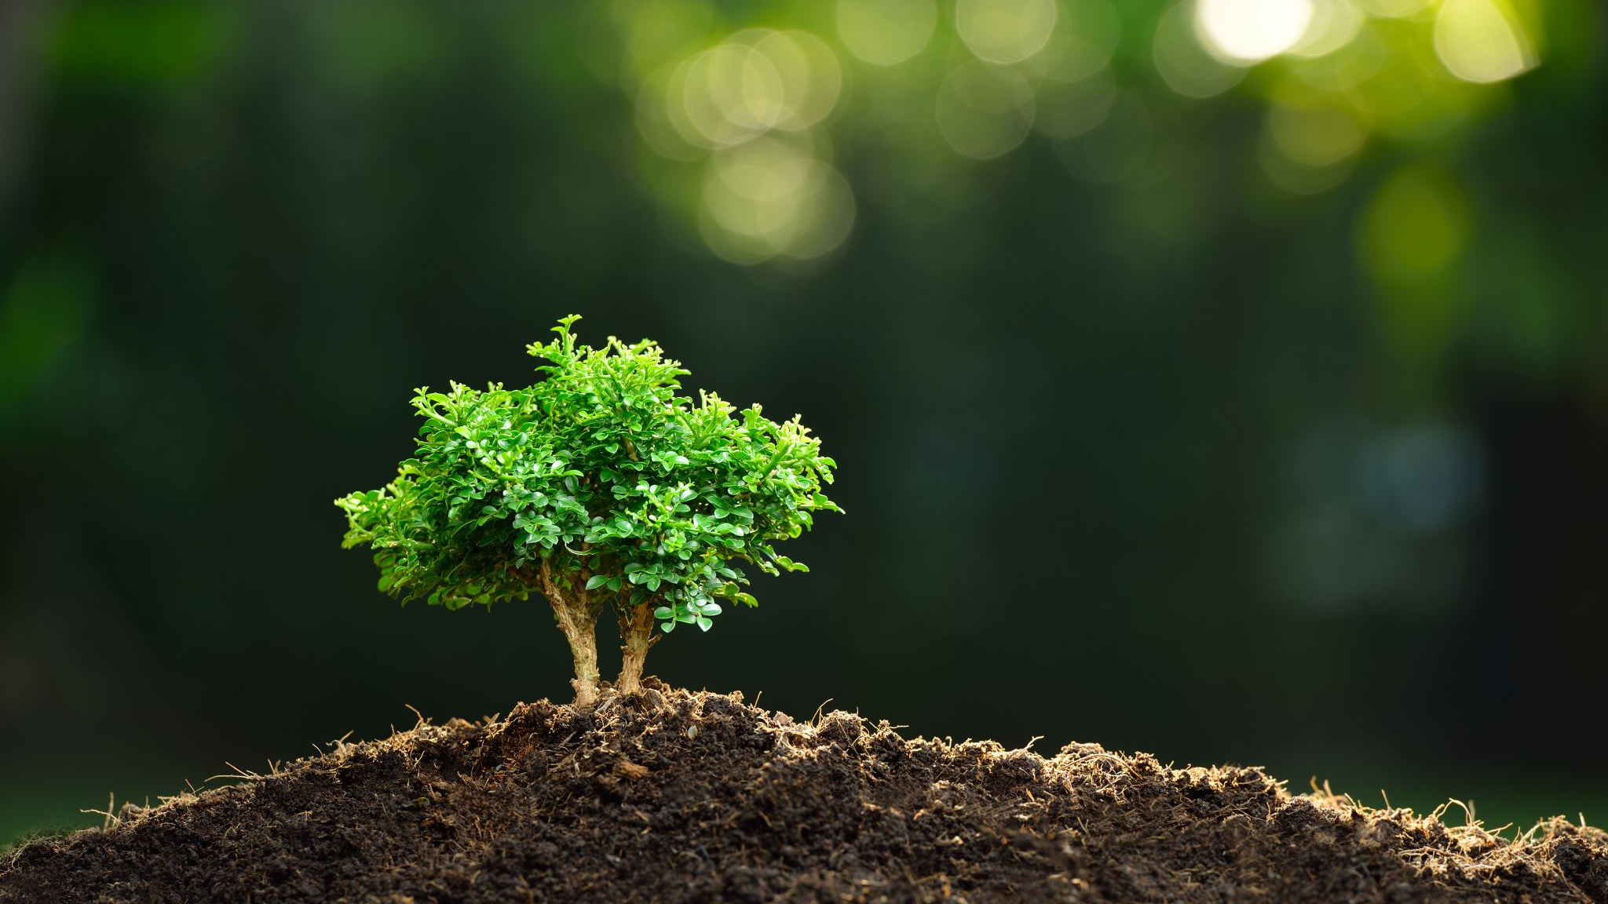
En este núcleo, hay que considerar variadas experiencias al aire libre, en entornos en los cuales puedan, por ejemplo, buscar insectos, interactuar con animales y plantas, observar distintos tipos de árboles y sus características y, desde esa experiencia, plantearse preguntas que los desafíen a indagar e ir construyendo nuevos aprendizajes a partir de sus conocimientos previos.
Es importante favorecer intencionadamente oportunidades destinadas a la ampliación y comprensión del entorno, complejizando así sus acciones y pensamientos.

Slide 7
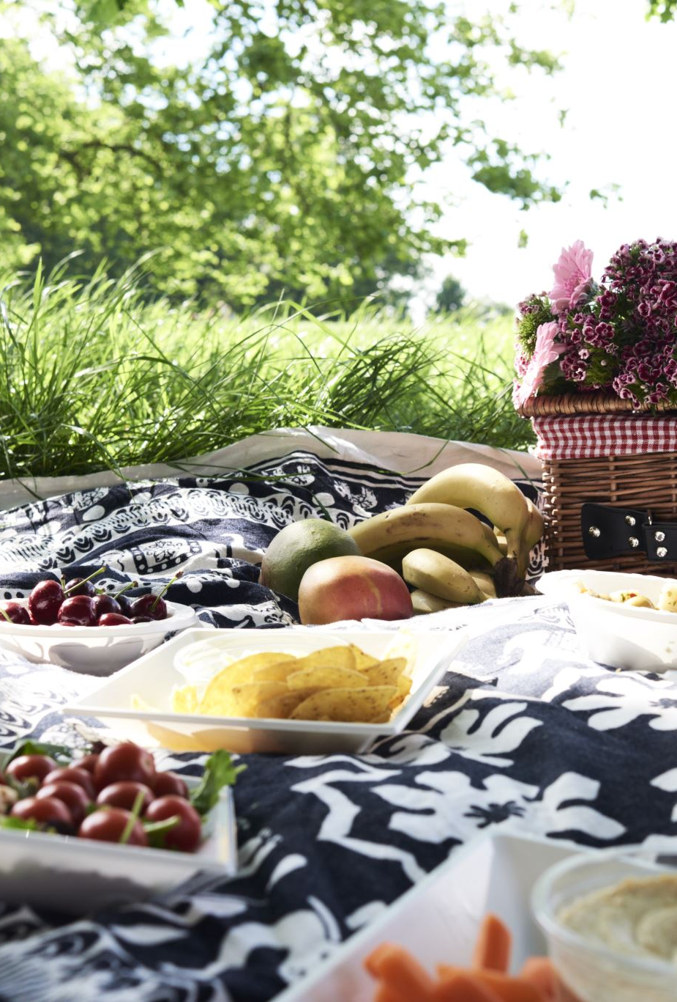
Se puede promover que niños y niñas que viven en entornos urbanos conozcan y comprendan que muchos de los alimentos que consumen se producen en el campo y que niños y niñas que viven en el campo conozcan y comprendan que gran parte de los alimentos que se producen en esa zona se procesan y preparan para ser consumidos por habitantes de las ciudades. A partir de esto pueden surgir múltiples otros temas e inquietudes posibles de indagar relacionados con animales, plantas y con las interacciones que se dan en el entorno natural, relevando nuevamente los intereses que surgen de manera espontánea.

Slide 8
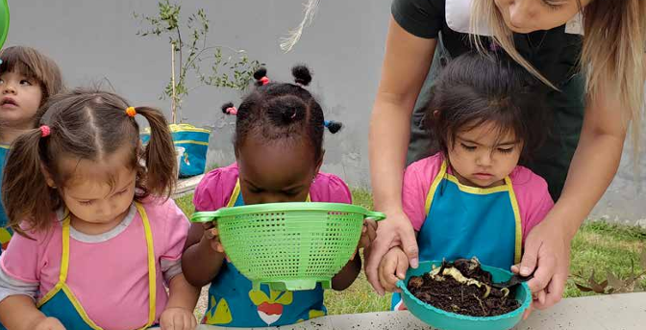

Slide 9
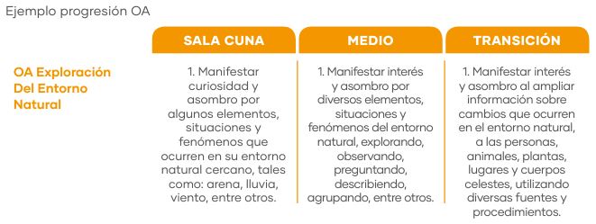
En esta imagen se nota una progresión del mismo tipo de O.A que habla de los fenómenos naturales, donde en Sala Cuna hace incapié en la curiosidad y asombro, en Nivel Medio el mismo fenómeno ya se explora, se pregunta y se describe y en Transición los niños/as incorporan mayores temas de su interés como los cambios en la naturaleza y utilizan distintas formas para descubirlo y aprender de ellos.

Slide 10
ACTIVIDAD
CON PUNTOS
A CONTINUACIÓN, VERÁS 2 EXPERIENCIAS DE APRENDIZAJE, DEBES INVESTIGAR EL O.A QUE LE CORRESPONDE A CADA ACTIVIDAD.
EN UNA HOJA ESCRIBE:
  TU NOMBRE
  FECHA
  NÚMERO DE LISTA
  CURSO
  ABAJO TÍTULO DE LA EXPERIENCIA Y LUEGO EL O.A CON EÑ NÚMERO (EJ: O.A 7) Y DE QUÉ NIVEL ES.
  ESTO SE HACE CON AMBAS ACTIVIDADES
ESA HOJA SE ENTREGA Y YO AL LLEGAR, LAS EVALUARÉ…NO DESAPROVECHES ESTAS NOTAS QUE AL FINAL, AYUDAN O PERJUDICAN.

Slide 11
